Slide 1
게시판 UI 구현
2103 박소영

Slide 2
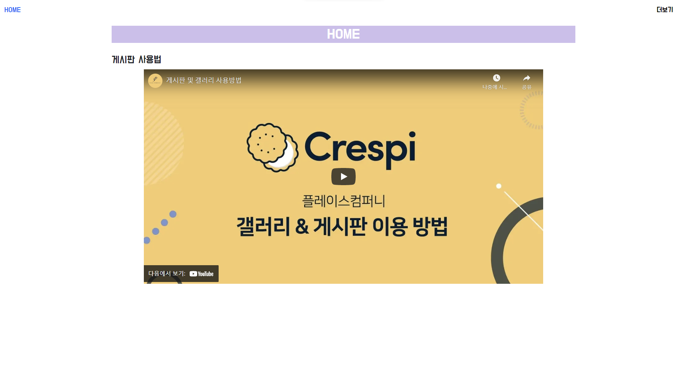
홈 화면
홈 화면에서 게시판 사용법을 볼 수 있다.

Slide 3

더보기
더보기를 클릭할 경우, 검색과 게시판, 더 공부를 할 수 있는 사이트 등이 나타난다.

Slide 4
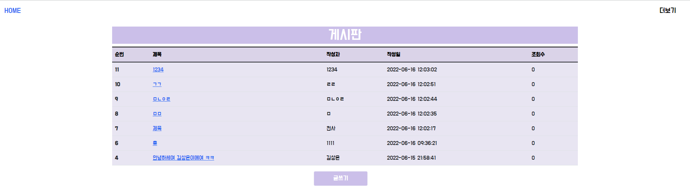
게시판
더보기에서 board를 클릭하면 게시판으로 이동한다.

Slide 5
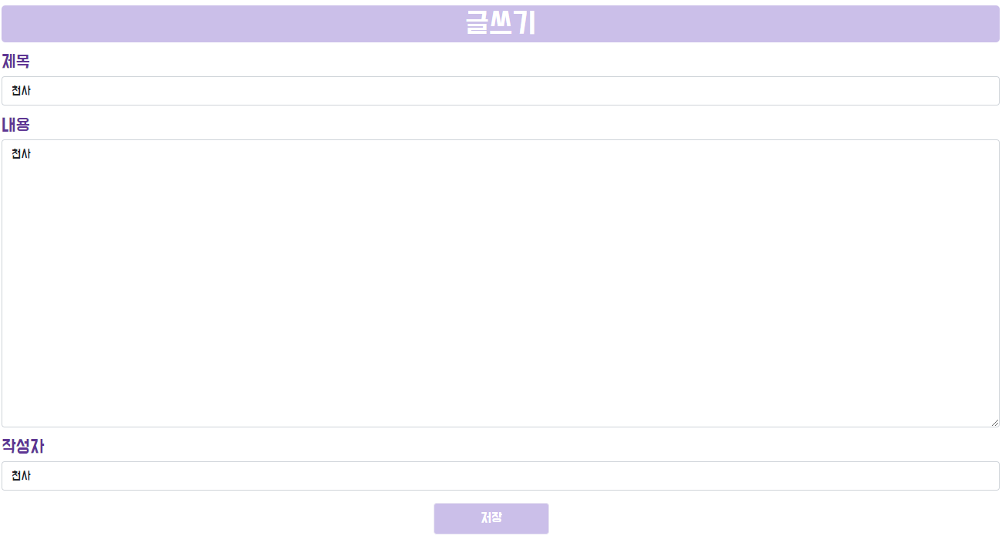
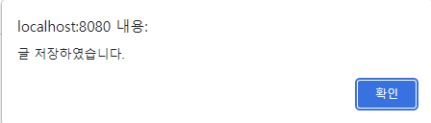
게시판 글쓰기
게시판에서 글쓰기 버튼을 누르게 되면 직접 글을 작성할 수 있게 된다.
글을 다 작성하고 저장버튼을 누르면 내용이 저장되면서 메시지가 함께 뜬다.

Slide 6
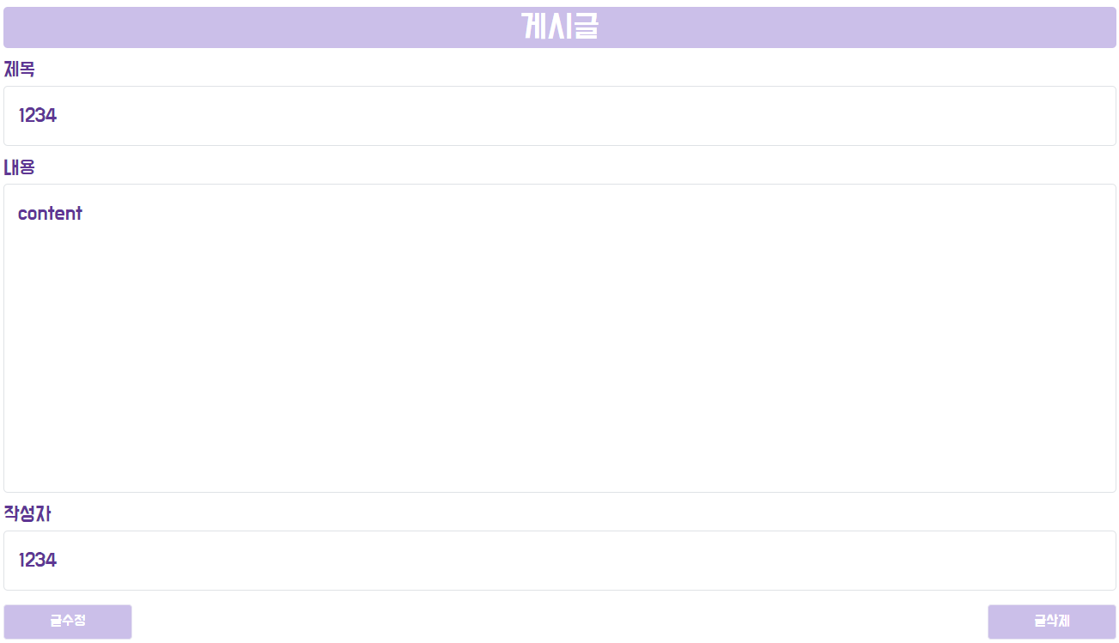
게시글
만약 게시글을 보고 싶다면, 제목을 눌러서 게시글 화면을 볼 수 있다.

Slide 7
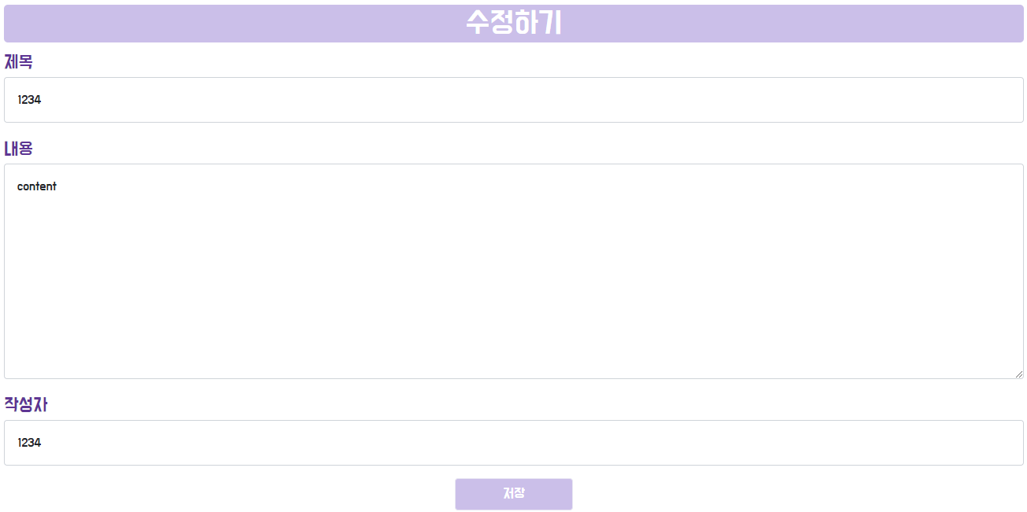
게시판 수정

Slide 8
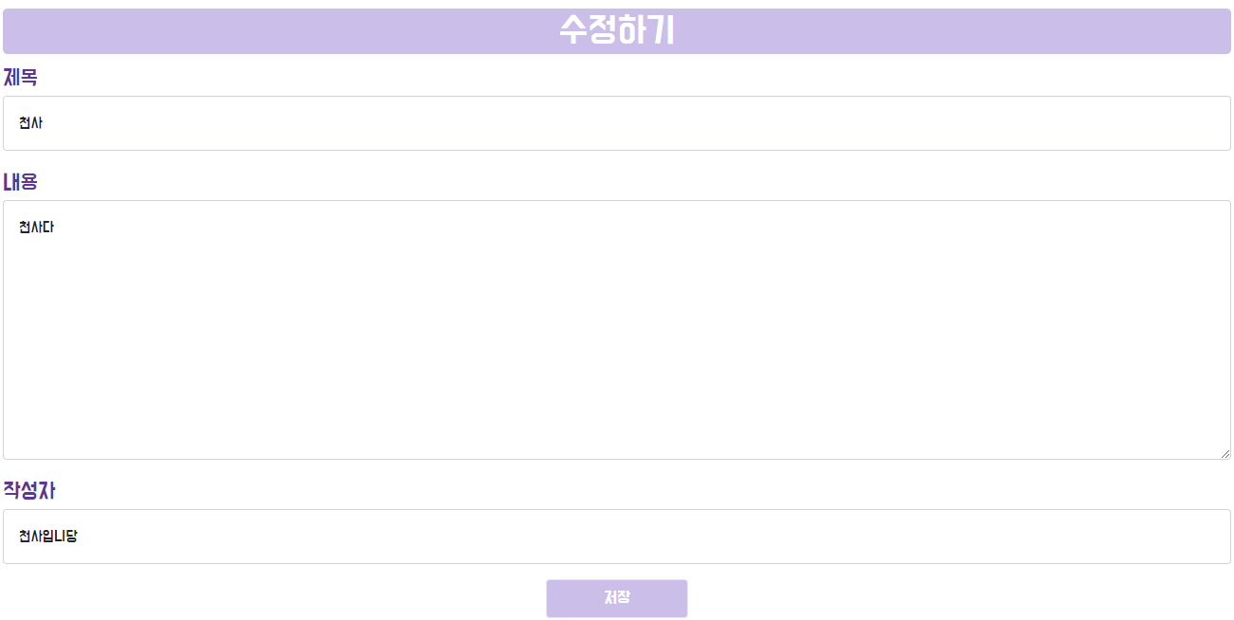
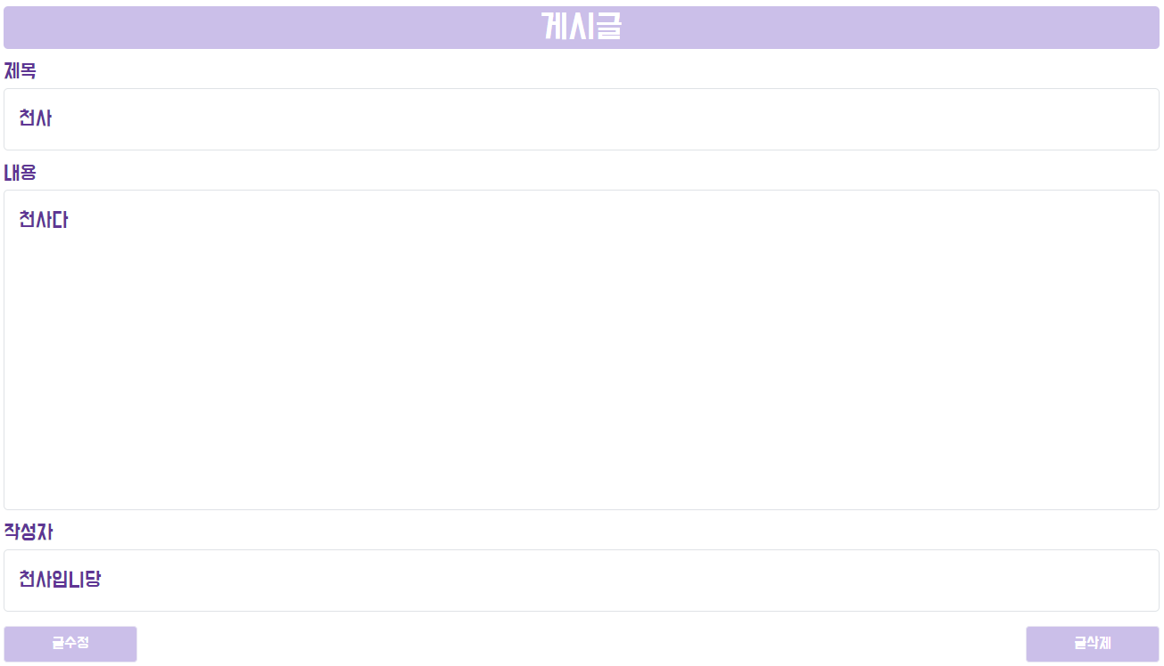
게시판 수정
게시글을 수정하고 싶다면, 글 수정 버튼을 클릭하여 내용을 다시 작성한 후
저장 버튼을 누르면 글이 저장된다.

Slide 9
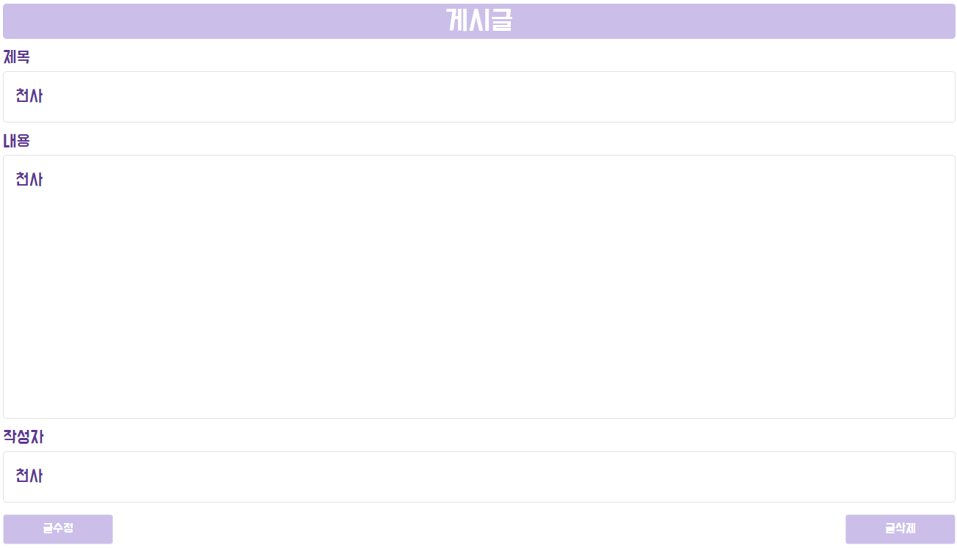
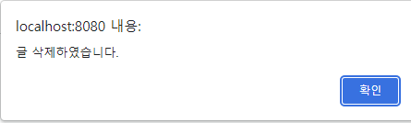
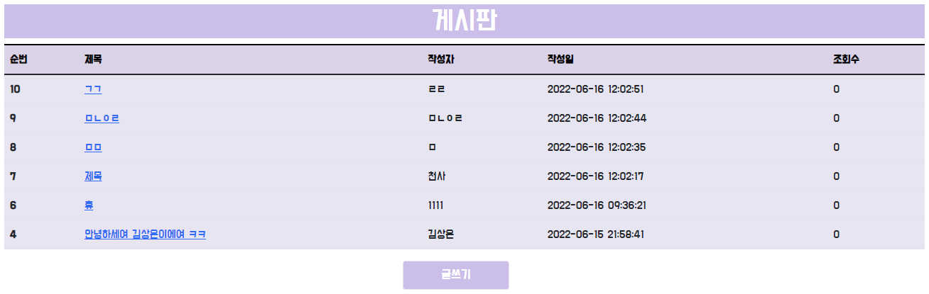
게시판 삭제
게시글을 삭제하고 싶다면, 글 삭제 버튼을 누르게 되면 메시지가 뜨면서 글이 삭제되고 게시판에서도
사라지게 된다.

Slide 10
☺감사합니다☺

